Slide 1
আজকের ক্লাসে সবাইকে স্বাগতম

Slide 3
পাঠ পরিচিতি
শ্রেণিঃ ষষ্ঠ
বিষয়ঃ গণিত
অধ্যায়ঃ সপ্তম ( ব্যবহারিক জ্যামিতি)
সময়ঃ ৪৫ মিনিট
তারিখঃ ২৩ / ০৭ /২০২১ইং

Slide 4
শিখনফল
এ পাঠ শেষে শিক্ষার্থীরা ------------
১। একটি নিদিষ্ট রেখাংশ পরিমাপ করতে পারবে।
২। একটি নিদিষ্ট রেখাংশের উপর লম্ব নির্ণয় করতে পারবে।

Slide 5
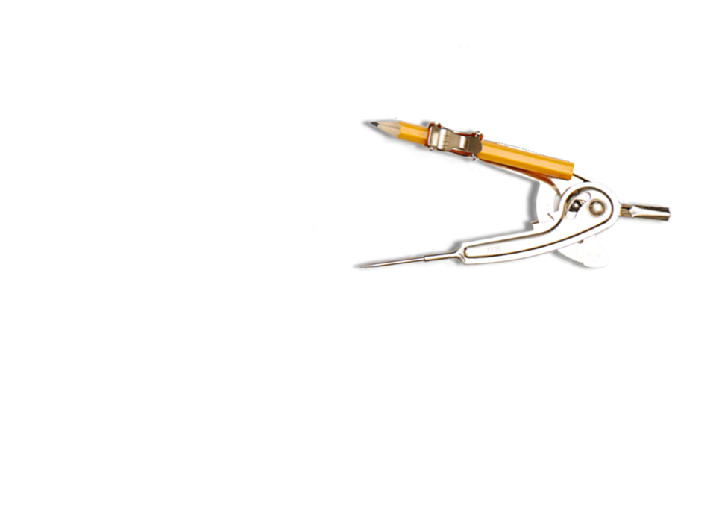
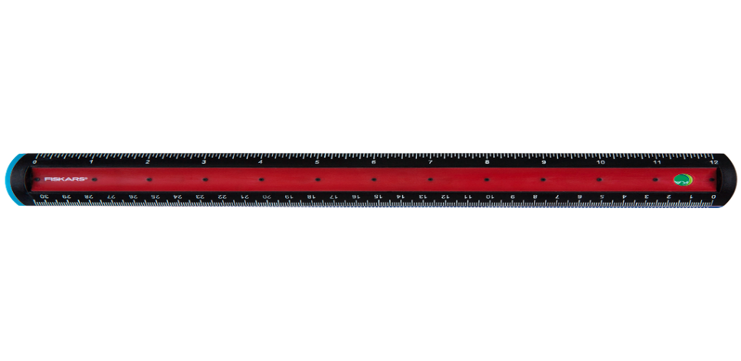
একটি নিদিষ্ট রেখাংশকে সমদ্বিখণ্ডিত করতে হবে।
A
B
বিশেষ নির্বাচনঃ মনে করি, AB একটি নিদিষ্ট রেখাংশ। একে সমদ্বিখণ্ডিত করতে হবে।
A
B
অঙ্কনঃ AB রেখাংশ আঁকি।
A কে কেন্দ্র করে AB এর অর্ধেকের বেশি ব্যাসার্ধ নিয়ে AB এর দুই পাশে দুইটি বৃত্তচাপ আঁকি।

Slide 6
B কে কেন্দ্র করে একই ব্যাসার্ধ নিয়ে AB এর উভয় পাশে দুইটি বৃত্তচাপ আঁকি।
বৃত্তচাপগুলো পরস্পরকে C ও D বিন্দুতে ছেদ করে।
C ও D যোগ করি। CD রেখাংশ AB রেখাংশকে O বিন্দুতে ছেদ করে।
AB রেখাংশ বিন্দুতে সমদ্বিখন্ডিত হয়েছে।

Slide 7
একটি সরলরেখার নিদিষ্ট কোনো বিন্দুতে একটি লম্ব আঁকতে হবে।
Q
E
D
A
C
B
P

Slide 8
বিশেষ নির্বাচনঃ মনে করি, AB একটি নিদিষ্ট সরলরেখার । কোনো বিন্দুতে লম্ব আঁকতে হবে।
অঙ্কনঃ মনে করি, AB সরলরেখার রেখাটির ওপর একটি বিন্দু P নিই।
P কে কেন্দ্র করে সুবিধামত ব্যাসার্ধ নিয়ে একটি বৃত্তচাপ আঁকি যা AB কে C বিন্দুতে ছেদ করে।
C কে কেন্দ্র করে ঐ একই ব্যাসার্ধ নিয়ে একটি বৃত্তচাপ আঁকি যা আগের বৃত্তচাপকে D বিন্দুতে ছেদ করে।
আবার D কে কেন্দ্র করে ঐ একই ব্যাসার্ধ নিয়ে একটি বৃত্তচাপ আঁকি যা প্রথমে আঁকা বৃত্তচাপকে E বিন্দুতে ছেদ করে।
E ও D কে কেন্দ্র করে ঐ একই ব্যাসার্ধ নিয়ে একই দিকে দুইটি বৃত্তচাপ আঁকি।
বৃত্তচাপ দুইটি Q বিন্দুতে ছেদ করে।
Q,P যোগ করি। QP রেখাংশ AB রেখার উপর P বিন্দুতে লম্ব।
QP ┴ AB

Slide 9
দলীয় কাজ
৪ সেমি দৈর্ঘ্যের রেখাংশের মধ্যবিন্দুতে লম্ব আঁক।

Slide 10
মূল্যায়ন
AB এর অর্ধেকের বেশি ব্যাসার্ধ নিলে কী হবে?

Slide 11
বাড়ির কাজ
১। একটি ৮০ ডিগ্রি কোণকে সমদ্বিখন্ডিত কর।

Slide 12
সবাইকে ধন্যবাদ

